Slide 1

AZUL
EL AZUL SIMBOLIZA LA INMORTALIDAD AZUL CALMA, CALMA PROFUNDAMENTELOS PRIMEROS CRISTIANOS ELEGIDOS DE AZUL PARA SIMBOLIZAR A DIOS EL PADRE. LA IGLESIA CRISTIANA DE HOY LO UTILIZA CON MAYOR FRECUENCIA COMO EL COLOR DE LA MADRE DE DIOS. EN EL ARTE RELIGIOSO, ES HABITUAL REPRESENTAR A LA VIRGEN CON ROPA DE VARIOS TONOS DE AZUL.EL AZUL ES EL SÍMBOLO DEL AGUA, QUE LIMPIA, NUTRE Y REFRESCA. EL AGUA SE UTILIZA PARA SANCIFICAR Y DEDICAR LA VIDA DE LOS BAUTIZADOS.EL COLOR DEL 5 ° CHAKRA, UN SÍMBOLO DE COMUNICACIÓN, AUTOEXPRESIÓN, CREATIVIDAD, TRANQUILIDAD.

Slide 2


Slide 3
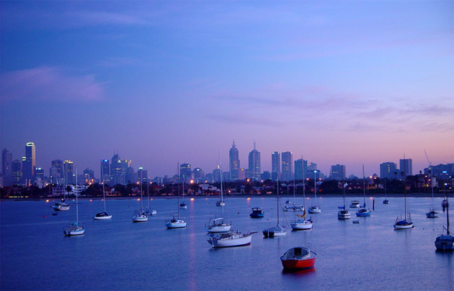

Slide 4
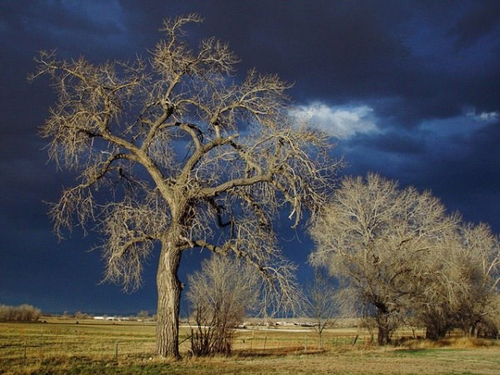

Slide 5

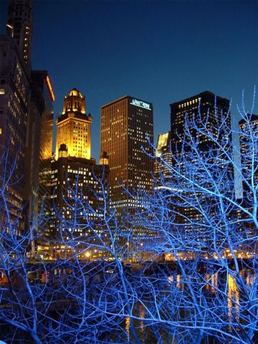

Slide 6
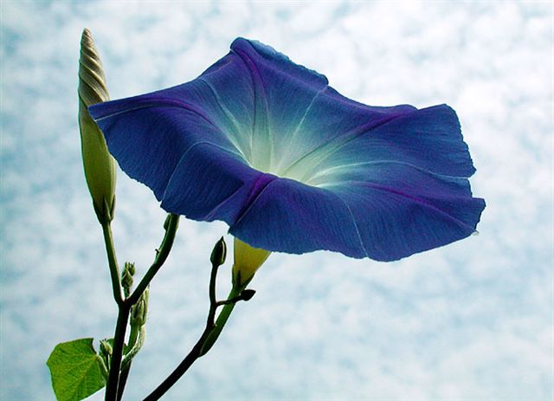

Slide 7
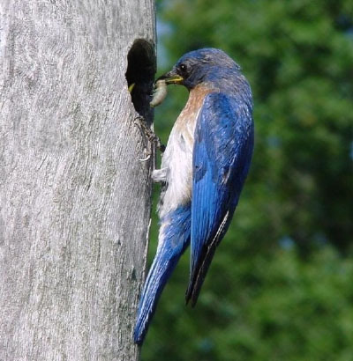

Slide 8
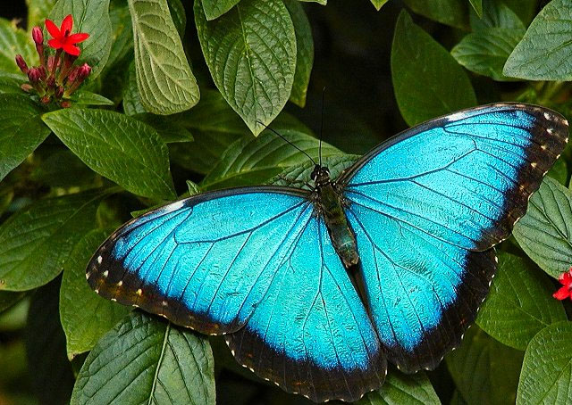

Slide 9
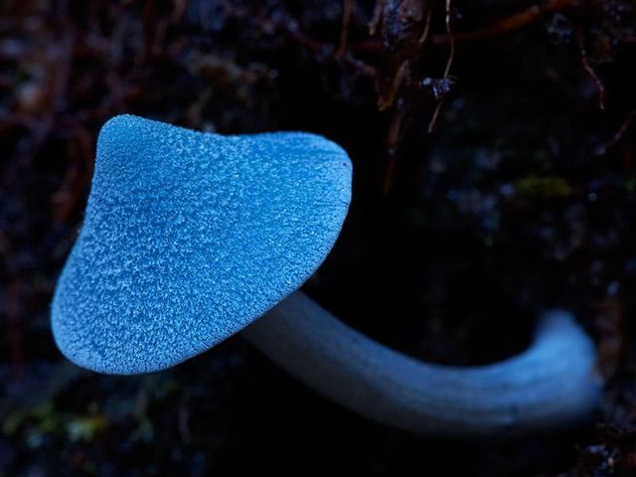

Slide 10
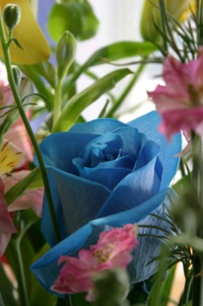

Slide 11
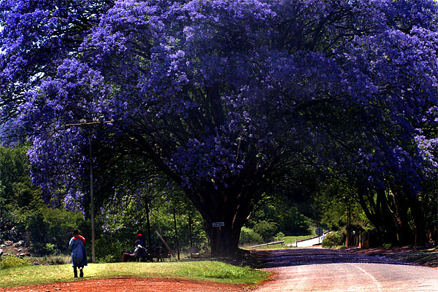

Slide 12


Slide 13
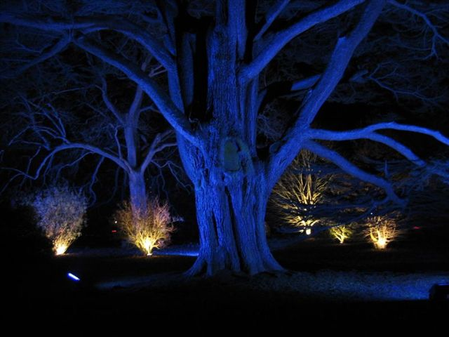

Slide 14
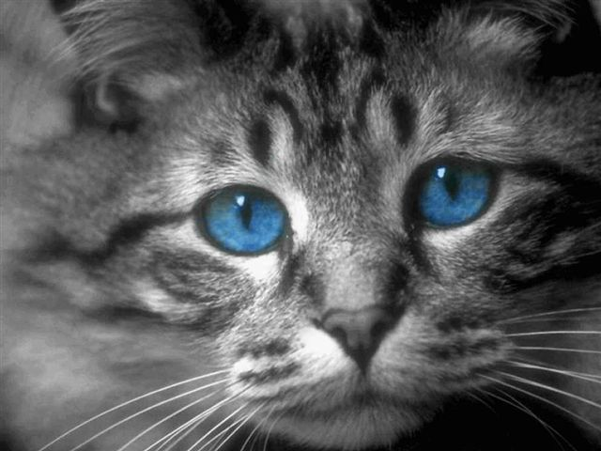

Slide 15
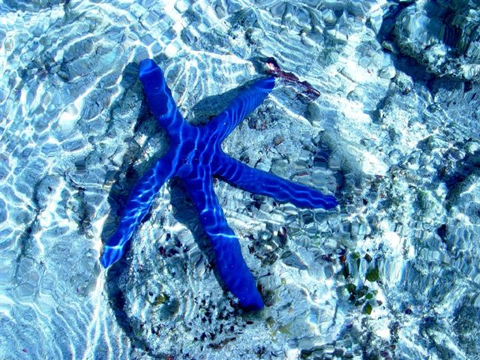

Slide 16
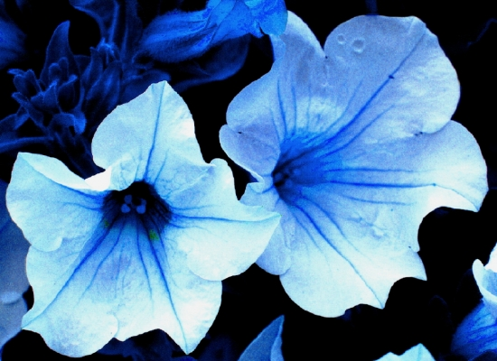

Slide 17
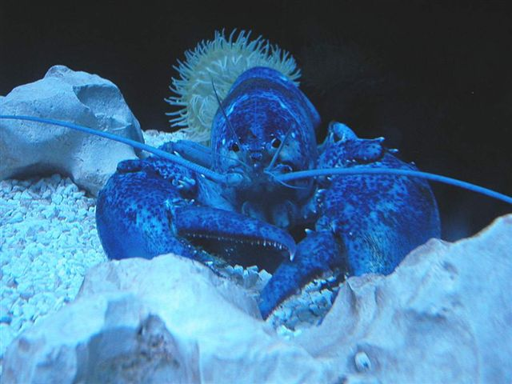

Slide 18
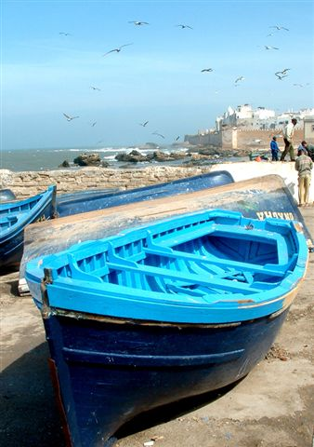

Slide 19
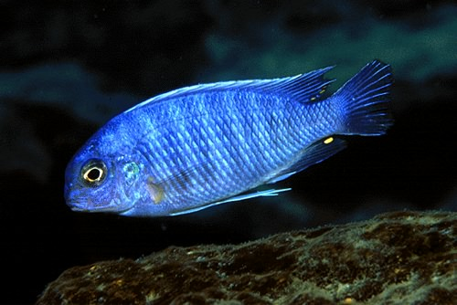

Slide 20
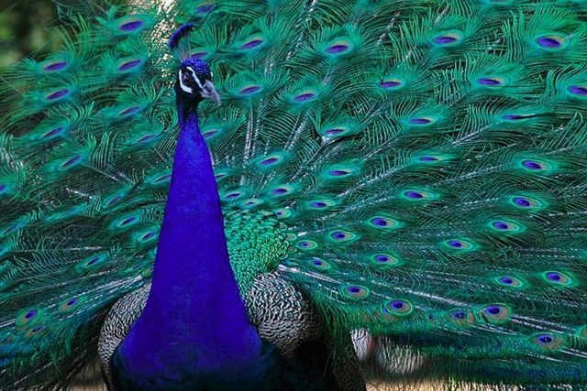

Slide 21
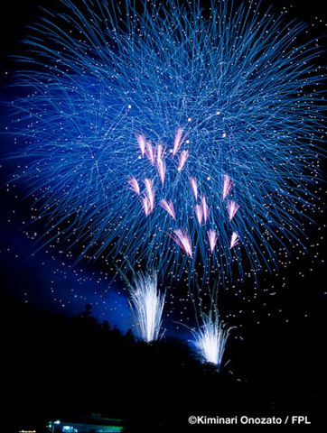

Slide 22
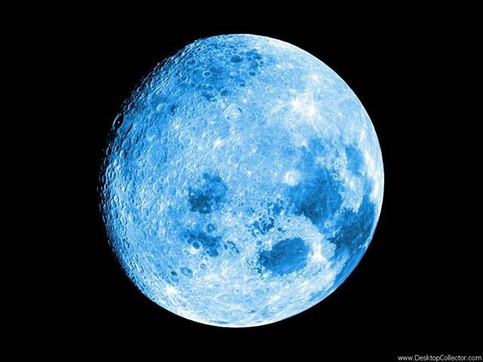

Slide 23


Slide 24
AZUL

Slide 25







¿Te ha gustado?
Puedes ver más entrando
Aquí
Además puedes recibir powerpoints en tu correo electrónico suscribiéndote aquí:

